Slide 1




Slide 2


Slide 3


Slide 4


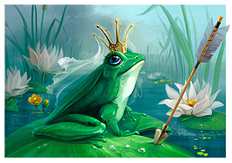

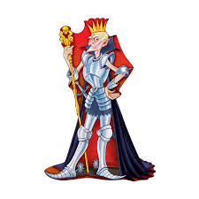
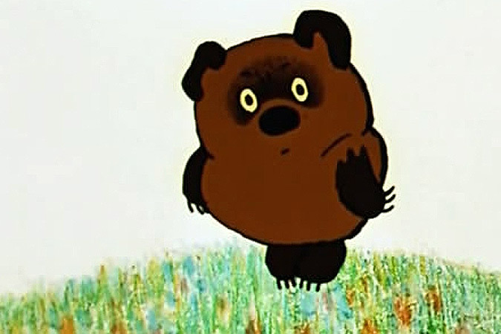
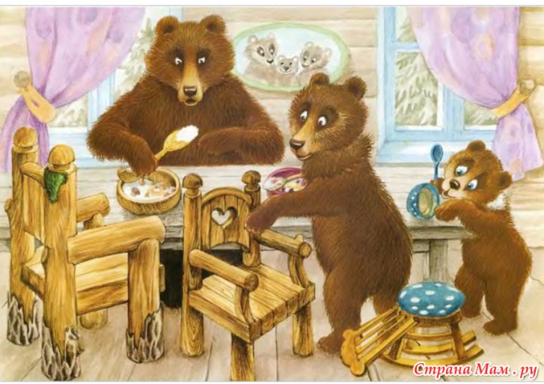

Slide 5


Slide 6


ПОРТФЕЛЬКИНО

Slide 7
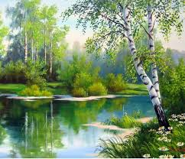

Моя Родина

Slide 8
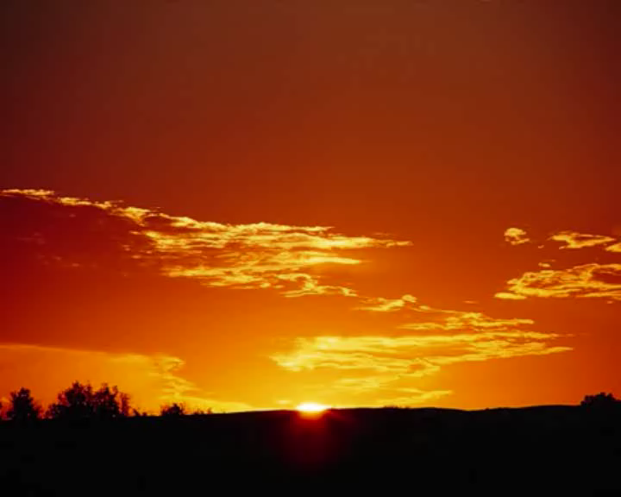

Slide 9


Slide 16


Светофорик

Slide 17


Slide 18


